Slide 1
Data Structure Assignment03
Duong Dinh Thang – TA

Slide 2
Outline
Revise
Problem 01
Problem 02
Problem 03
Problem 04
Problem 05
Question

Slide 3
Revise
Variables
# these are variables in Python
var_1 = 1
var_2 = 0.5
var_3 = ‘hello aivn’
Variable Name | Operator | Value
var_1 | = | 1
👀 Variable declaration syntax:
## variables usages:
# store data
var_1 = 1
var_2 = 0.5
# store the computation result
var_3 = var_1 + var_2
# interact with conditional sentences
if var_3 < 0:
var_3 += 1

Slide 4
Revise
Lists
🧐 Problem: what if we want to store multiple things?
# store value from 1 to 1000
var_1 = 1
var_2 = 2
…
var_1000 = 1000
# too much variables to declare: time consuming, long code…
🥳 Solution: Use List (a data type)
# store value from 1 to 1000
# use a single variable to store multiple values
var_1 = [1, 2, …, 1000] # example
var_2 = range(1, 1001) # type(range()) -> list

Slide 5
Revise
Lists declaration syntax
Variable Name | Operator | Value (a list)
var_1 | = | []
💁 List (empty) declaration syntax:
💁‍♀️ List (store some values) declaration syntax:
Variable Name | Operator | Value (a list)
var_1 | = | [1, 2, 3]
💁‍♂️ List (store some values with different type) declaration syntax:
Variable Name | Operator | Value (a list)
var_1 | = | [1, 0.5, 'hello']
Variable Name | Operator | Value (a list)
var_1 | = | [[1, 2], [’hello’, ’aivn’], [[3, 4], [5, 6]]]
💁 Nested list declaration syntax:

Slide 6
Revise
Some list usages
# store value from 1 to 1000
# use a single variable to store multiple values
var_1 = [1, 2, …, 1000] # example
var_2 = range(1, 1001) # type(range()) -> list
# iterate through each value in list
var_1 = [1, 2, 3, 4, 5]
for element in var_1:
print(element)
print(var_1)
>>> 1
>>> 2
>>> 3
>>> 4
>>> 5
>>> [1, 2, 3, 4, 5]
🧑‍🎨 Store multiple values
List
🧑‍🎨 Act as an iterable

Slide 7
Revise
Lists: indexing
👀 Definition: elements in lists have their own value and index. We can access an element’s value by indexing.
 | 0 | 1 | 2 | 3 | 4
lst = | 10 | 20 | 30 | 40 | 50
print(lst[0])
# 10
print(lst[1])
# 20
print(lst[2])
# 30
print(lst[3])
# 40
print(lst[4])
# 50
Variable Name + Idexing operator
lst_1[index_num]
👀 List indexing syntax:

Slide 8
Revise
Lists: negative indexing
 | 0 | 1 | 2 | 3 | 4
lst = | 10 | 20 | 30 | 40 | 50
 | -5 | -4 | -3 | -2 | -1
print(lst[0])
print(lst[-5])
# 10
print(lst[1])
print(lst[-4])
# 20
print(lst[2])
print(lst[-3])
# 30
print(lst[3])
print(lst[-2])
# 40
print(lst[4])
print(lst[-1])
# 50

Slide 9
Revise
Lists: slicing
🧐 Problem: what if we want to take out element from index 1 -> 3 ?
 | 0 | 1 | 2 | 3 | 4
lst = | 10 | 20 | 30 | 40 | 50
🥳 Solution: Use list slicing
Syntax | Meaning
lst[start_index:end_index] | get element values from start_index to (end_index – 1)
👀 List slicing syntax:
 | 0 | 1 | 2 | 3 | 4
lst[:] | 10 | 20 | 30 | 40 | 50
 | 1 | 2 | 3
lst[1:4] | 20 | 30 | 40

Slide 10
Revise
Lists: slicing examples
 | 0 | 1 | 2 | 3 | 4
lst | 10 | 20 | 30 | 40 | 50
 | 0 | 1 | 2 | 3 | 4
lst[1:4] | 10 | 20 | 30 | 40 | 50
 | 0 | 1 | 2 | 3 | 4
lst[2:] | 10 | 20 | 30 | 40 | 50
 | 0 | 1 | 2 | 3 | 4
lst[:3] | 10 | 20 | 30 | 40 | 50
 | 0 | 1 | 2 | 3 | 4
lst[-5:-3] | 10 | 20 | 30 | 40 | 50
 | -5 | -4 | -3 | -2 | -1
 | 0 | 1 | 2 | 3 | 4
lst[:-3] | 10 | 20 | 30 | 40 | 50
 | -5 | -4 | -3 | -2 | -1

Slide 11
Revise
Lists: slicing examples
 | 0 | 1 | 2 | 3 | 4
lst[:-1] | 10 | 20 | 30 | 40 | 50
 | -5 | -4 | -3 | -2 | -1
 | 0 | 1 | 2 | 3 | 4
lst[-1:] | 10 | 20 | 30 | 40 | 50
 | -5 | -4 | -3 | -2 | -1
 | 0 | 1 | 2 | 3 | 4
lst[-4:] | 10 | 20 | 30 | 40 | 50
 | -5 | -4 | -3 | -2 | -1
 | 0 | 1 | 2 | 3 | 4
lst[1:-3] | 10 | 20 | 30 | 40 | 50
 | -5 | -4 | -3 | -2 | -1

Slide 12
Revise
Lists: sliding
🧐 Problem: what if we want to take out some elements at each step? (e.t: at even index element)
 | 0 | 1 | 2 | 3 | 4
lst = | 10 | 20 | 30 | 40 | 50
🥳 Solution: Use list sliding
Syntax | Meaning
lst[start_index:end_index:step] | get an element at each step from start_index to (end_index – 1)
👀 List sliding syntax:
 | 0 | 1 | 2 | 3 | 4
lst | 10 | 20 | 30 | 40 | 50
 | 0 | 1 | 2 | 3 | 4
lst[::2] | 10 | 20 | 30 | 40 | 50

Slide 13
Revise
Lists: sliding
 | 0 | 1 | 2 | 3 | 4
lst[0:4:1] | 10 | 20 | 30 | 40 | 50
 | -5 | -4 | -3 | -2 | -1
 | 0 | 1 | 2 | 3 | 4
lst[0:5:2] | 10 | 20 | 30 | 40 | 50
 | -5 | -4 | -3 | -2 | -1
 | 0 | 1 | 2 | 3 | 4
lst[::2] | 10 | 20 | 30 | 40 | 50
 | -5 | -4 | -3 | -2 | -1
 | 0 | 1 | 2 | 3 | 4
lst[:-2:2] | 10 | 20 | 30 | 40 | 50
 | -5 | -4 | -3 | -2 | -1

Slide 14
Revise
Lists: sliding
🧐 Question: what if our step is negative?
 | 0 | 1 | 2 | 3 | 4
lst[::] | 10 | 20 | 30 | 40 | 50
 | -5 | -4 | -3 | -2 | -1
🧐 Answer: it moves backward (become a reverse version of original list)
 | 0 | 1 | 2 | 3 | 4
lst[::-1] | 50 | 40 | 30 | 20 | 10
 | -5 | -4 | -3 | -2 | -1
 | 0 | 1 | 2 | 3 | 4
lst[::-1][0] | 50 | 40 | 30 | 20 | 10
 | -5 | -4 | -3 | -2 | -1
 | 0 | 1 | 2 | 3 | 4
lst[::-1][1:3] | 50 | 40 | 30 | 20 | 10
 | -5 | -4 | -3 | -2 | -1

Slide 15
Revise
Lists: sliding
 | 0 | 1 | 2 | 3 | 4
lst | 10 | 20 | 30 | 40 | 50
 | -5 | -4 | -3 | -2 | -1
 | 0 | 1 | 2 | 3 | 4
lst[-2:-5:-1] | 10 | 20 | 30 | 40 | 50
 | -5 | -4 | -3 | -2 | -1
 | 0 | 1 | 2 | 3 | 4
lst[3:0:-1] | 10 | 20 | 30 | 40 | 50
 | -5 | -4 | -3 | -2 | -1
 | 0 | 1 | 2 | 3 | 4
lst[::-1][::-1] | 10 | 20 | 30 | 40 | 50
 | -5 | -4 | -3 | -2 | -1

Slide 16
Revise
Lists: some essential built-in functions/methods
 | 0 | 1 | 2 | 3 | 4
lst = | 30 | 10 | 50 | 40 | 20
Syntax | Definition | Example
lst.append(value) | Add ‘value’ at the end of the list | lst.append(1) lst → [30, 10, 50, 40, 20, 1]
lst.index(value) | Return the index of the first appearance of ‘value’ | lst.index(30) → 0
lst.pop(index) | Remove the element of specified ‘index’ (also return the value) | lst.pop(2) → 50 lst → [30, 10, 40, 20]
lst.count(value) | Return the number of appearances of specified ‘value’ | lst.count(30) → 1
lst.sort() | Sort the list in ascending order (default) | lst.sort() lst → [10, 20, 30, 40, 50]
len(lst) | Return the number of elements in list | len(lst) → 5
sum(lst) | Return the sum of all elements in list | sum(lst) → 150
min(lst)/max(lst) | Return the min/max value in list | min(lst), max(lst) → 10, 50

Slide 17
Problem 01
Introduction
Problem 01: Cho một list các số nguyên num_list và một sliding window (các bạn có thể tạm hiểu sliding window như là một list có kích thước nhỏ hơn num_list) có kích thước size k di chuyển từ trái sang phải. Mỗi lần dịch chuyển 1 vị trí sang phải có thể nhìn thấy đươc k số trong num_list và tìm số lớn nhất trong k số này sau mỗi lần trượt. k phải lớn hơn hoặc bằng 1. Các bạn hãy viết chương trình Python giải quyết vấn đề trên.
Example:
Input:
. num_list = [3, 4, 5, 1, −44, 5, 10, 12, 33, 1]
. k = 3
Output: [5, 5, 5, 5, 10, 12, 33, 33]

Slide 18
Problem 01
How to solve?
3 | 1 | -2 | -1 | 5 | 4
3 | 1 | -2 | -1 | 5 | 4
max(3, 1) → 3
max(-1, 5) → 5
3 | 1 | -2 | -1 | 5 | 4
3 | 1 | -2 | -1 | 5 | 4
max(1, -2) → 1
max(5, 4) → 5
3 | 1 | -2 | -1 | 5 | 4
Use slicing and max() function
max(-2, -1) → -1

Slide 19
Problem 01
How to solve?
Declare a list to store result
Determine the number of iteration: length(lst) – k + 1
Iterate by the number of iteration at (2):
a) Calculate the end_index of sublist
b) Extract the sublist.
c) Find the max of sublist
d) Append the max found at c) to result list.
4. Return result list

Slide 20
Problem 02
Introduction
Problem 02: Cho 2 list các số nguyên là num_list1 và num_list2, các bạn hãy viết chương trình trả về list các số đều có trong 2 list đầu vào, thứ tự không quan trọng.
Lưu ý: không được sử dụng hàm intersection() có sẵn của Python.
Example:
• Case 1:
_ Input: nums1 = [1, 2, 2, 1], nums2 = [2, 2]
_ Output: [2, 2]
• Case 2:
_ Input: nums1 = [4, 9, 5], nums2 = [9, 4, 9, 8, 4]
_ Output: [4, 9] hoặc [9, 4]

Slide 21
Problem 02
How to solve?
Declare a list that will store index of element we matched from another list (index_received).
Declare a list that will store the result.
Iterate through list 1(ele1):
_ Iterate through list 2 (ele2):
+ Check if ele1 == ele2 and index(ele2) not in index_received:
. Append ele1 to result list.
. Append index(ele2) to index_received.
. Break the loop.
4. Return the result list.
lst1 = | 1 | 2 | 2 | 1
lst2 = | 2 | 2
lst2 = | 2 | 2
result = | 2

Slide 22
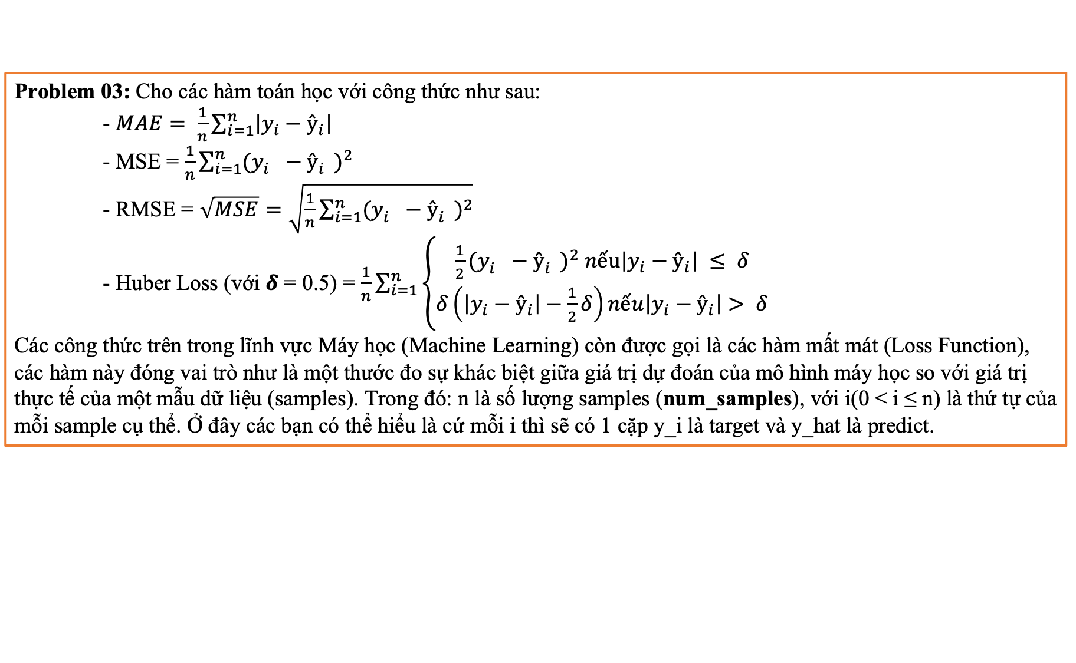
Problem 03
Introduction
Problem 03: Cho các hàm toán học với công thức như sau:
- $MAE= \frac{1}{n}\sum_{i=1}^{n}{\left|y_{i}−ŷ_{i}\right|}$
- MSE = $\frac{1}{n}\sum_{i=1}^{n}{{(y_{i}^{}−ŷ_{i}^{})}^{2}}$
- RMSE = $\sqrt{MSE}=\sqrt{\frac{1}{n}\sum_{i=1}^{n}{{(y_{i}^{}−ŷ_{i}^{})}^{2}}}$
- Huber Loss (với 𝜹 = 0.5) = $\frac{1}{n}\sum_{i=1}^{n}{\left\{\begin{aligned}\frac{1}{2}{(y_{i}^{}−ŷ_{i}^{})}^{2} nếu\left|y_{i}−ŷ_{i}\right| ≤ δ \\ δ\left(\left|y_{i}−ŷ_{i}\right|−\frac{1}{2}δ\right)nếu\left|y_{i}−ŷ_{i}\right|> δ\end{aligned}\right.}$
Các công thức trên trong lĩnh vực Máy học (Machine Learning) còn được gọi là các hàm mất mát (Loss Function), các hàm này đóng vai trò như là một thước đo sự khác biệt giữa giá trị dự đoán của mô hình máy học so với giá trị thực tế của một mẫu dữ liệu (samples). Trong đó: n là số lượng samples (num_samples), với i(0 < i ≤ n) là thứ tự của mỗi sample cụ thể. Ở đây các bạn có thể hiểu là cứ mỗi i thì sẽ có 1 cặp y_i là target và y_hat là predict.

Slide 23
Problem 03
Introduction
Các bạn hãy viết chương trình Python với một số yêu cầu sau:
Định nghĩa một hàm trả về 2 list y (target) và y_hat (prediction). Mỗi list chứa số lượng các element bằng với num_sample và các element này dược tạo ngẫu nhiên trong khoảng [0, 10).
I/O:
_ Input: Người dùng nhập số lượng sample (num_samples) được tạo ra (chỉ nhận integer numbers) và loss name (MAE, MSE, RMSE, Huber Loss).
_ Output: Print ra loss name và kết quả loss cuối cùng. Loss name là loss mà người dùng chọn.
Phải kiểm tra num_samples có hợp lệ hay không (num_samples phải là số nguyên dương). Nếu không hợp lệ thì in ra màn hình một chuỗi ‘number of samples must be a postive integer number’và dừng chương trình.
Phải kiểm tra tên của hàm mất mát có hợp lệ hay không (MAE, MSE, RMSE, Huber_Loss). Nếu không in ra màn hình một chuỗi ‘loss name loss is not supported’ .
Phải kiểm tra số lượng element của y và y_hat có bằng nhau hay không? Và số lượng này có bằng num_samples hay không? Nếu không thì in ra màn hình một chuỗi ’The number of samples is incorrect’ và dừng chương trình.
Khi đã qua các vòng check điều kiện, thực hiện tính giá trị hàm mất mát với 2 list y và y_hat theo tên hàm mất mát người dùng nhập. Sau đó in tên của hàm mất mát đã chọn cùng kết quả trả về của hàm.
Khi khởi tạo tự động xong y và y_hat thì in kết quả ra màn hình như trong ví dụ ở code listing 1 (target cho y và predict cho y_hat).

Slide 24
Problem 03
Introduction
1 exercise1()
2 >> Input number of samples ( positive integer number ) which are generated : 5
3 Input loss name : MAE
4 target : [5.312817926824581 , 1.8851779941522784 , 5.31777783817793 ,
4.291091534773635 , 5.436601786280094]
5 predict : [3.996040971399059 , 0.18450975801382552 , 0.6649914880642105 , 3.3606067157683697 , 7.961606576438889]
6 MAE : 2.2251442301683513
7
8
9 exercise1()
10 >> Input number of samples ( positive integer number ) which are generated : 4
11 number of samples must be a positive integer number
12
13
14 exercise1()
15 >> Input number of samples ( positive integer number ) which are generated : 0
16 number of samples must be a positive integer number

Slide 25
Problem 03
How to solve?
Define a function to randomly generate y and y_hat with n_samples.
Define functions to compute MAE, MSE, RMSE, Huber Loss
Define function that:
a) Allow to input n_samples (number of samples) and function_name.
b) Check if n_samples is a positive integer or not. If not then return ‘number of samples must be a postive integer number’.
c) Check if function_name is a valid name. If not then return ‘loss name loss is not supported’.
d) Check if length of y and y_hat are the same or not. If not then return ’The number of samples is incorrect’.
e) Create a conditinal sentence to decide which function to be used.
f) Print y, y_hat and loss value.

Slide 26
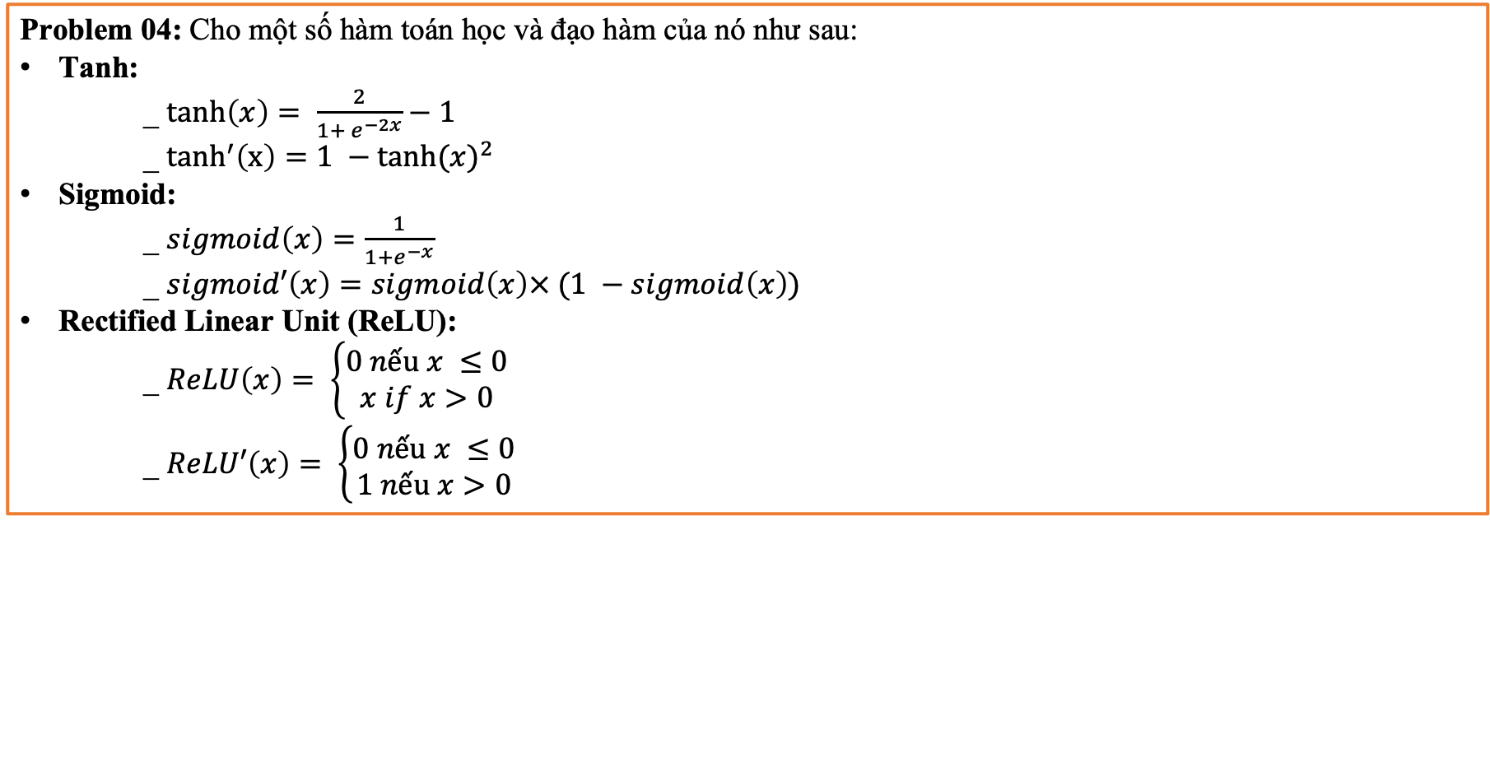
Problem 04
Introduction
Problem 04: Cho một số hàm toán học và đạo hàm của nó như sau:
Tanh:
_ $\tanh\left(x\right)= \frac{2}{1+ e^{−2x}}−1$
_ $\tanh^{′}\left(x\right)=1 −{tanh⁡(x)}^{2}$
Sigmoid:
_ $sigmoid\left(x\right)=\frac{1}{1+e^{−x}}$
_ $sigmoid′\left(x\right)=sigmoid\left(x\right)× (1 −sigmoid\left(x\right))$
Rectified Linear Unit (ReLU):
_ $ReLU\left(x\right)= \left\{\begin{aligned}0 nếu x ≤0 \\ x if x>0\end{aligned}\right.$
_ $ReLU′\left(x\right)= \left\{\begin{aligned}0 nếu x ≤0 \\ 1 nếu x>0\end{aligned}\right.$

Slide 27
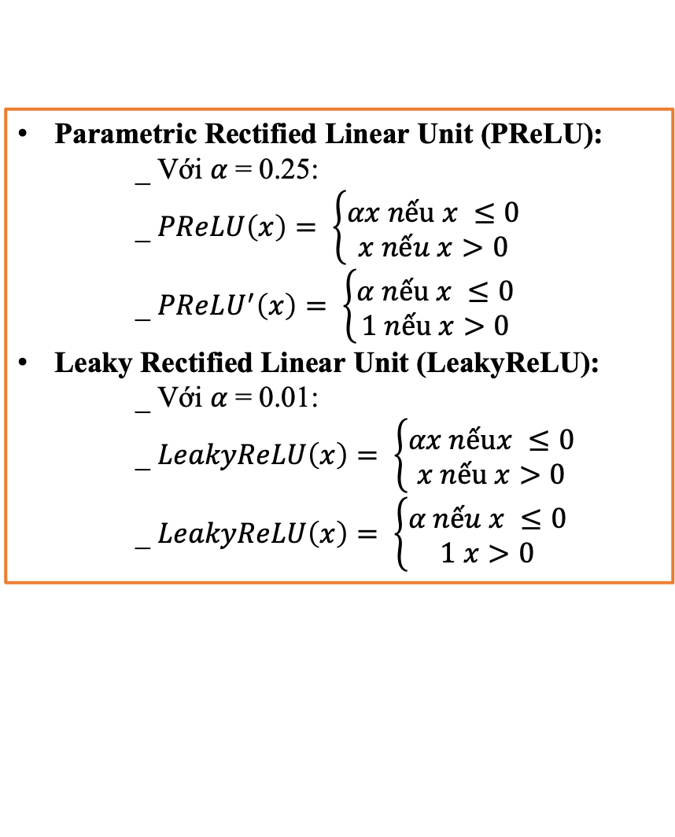
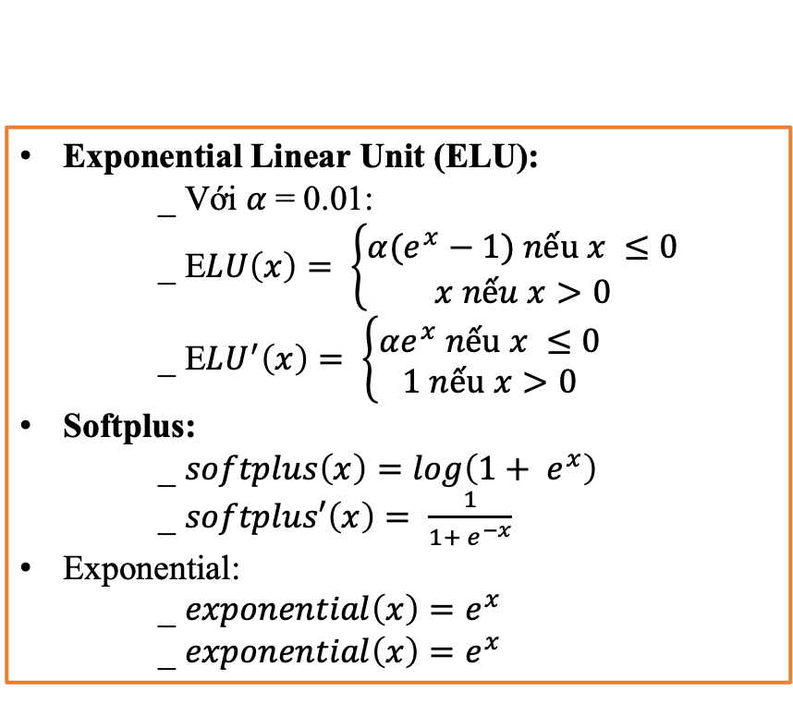
Problem 04
Introduction
Parametric Rectified Linear Unit (PReLU):
_ Với 𝛼 = 0.25:
_ $PReLU\left(x\right)= \left\{\begin{aligned}αx nếu x ≤0 \\ x nếu x>0\end{aligned}\right.$
_ $PReLU^{′}\left(x\right)= \left\{\begin{aligned}α nếu x ≤0 \\ 1 nếu x>0\end{aligned}\right.$
Leaky Rectified Linear Unit (LeakyReLU):
_ Với 𝛼 = 0.01:
_ $LeakyReLU\left(x\right)= \left\{\begin{aligned}αx nếux ≤0 \\ x nếu x>0\end{aligned}\right.$
_ $LeakyReLU\left(x\right)= \left\{\begin{aligned}α nếu x ≤0 \\ 1 x>0\end{aligned}\right.$
Exponential Linear Unit (ELU):
_ Với 𝛼 = 0.01:
_ E$LU\left(x\right)= \left\{\begin{aligned}α(e^{x}−1) nếu x ≤0 \\ x nếu x>0\end{aligned}\right.$
_ E$LU^{′}\left(x\right)= \left\{\begin{aligned}αe^{x} nếu x ≤0 \\ 1 nếu x>0\end{aligned}\right.$
Softplus:
_ $softplus\left(x\right)=log\left(1+ e^{x}\right)$
_ $softplus′\left(x\right)= \frac{1}{1+ e^{−x}}$
Exponential:
_ $exponential\left(x\right)=e^{x}$
_ $exponential\left(x\right)=e^{x}$

Slide 28
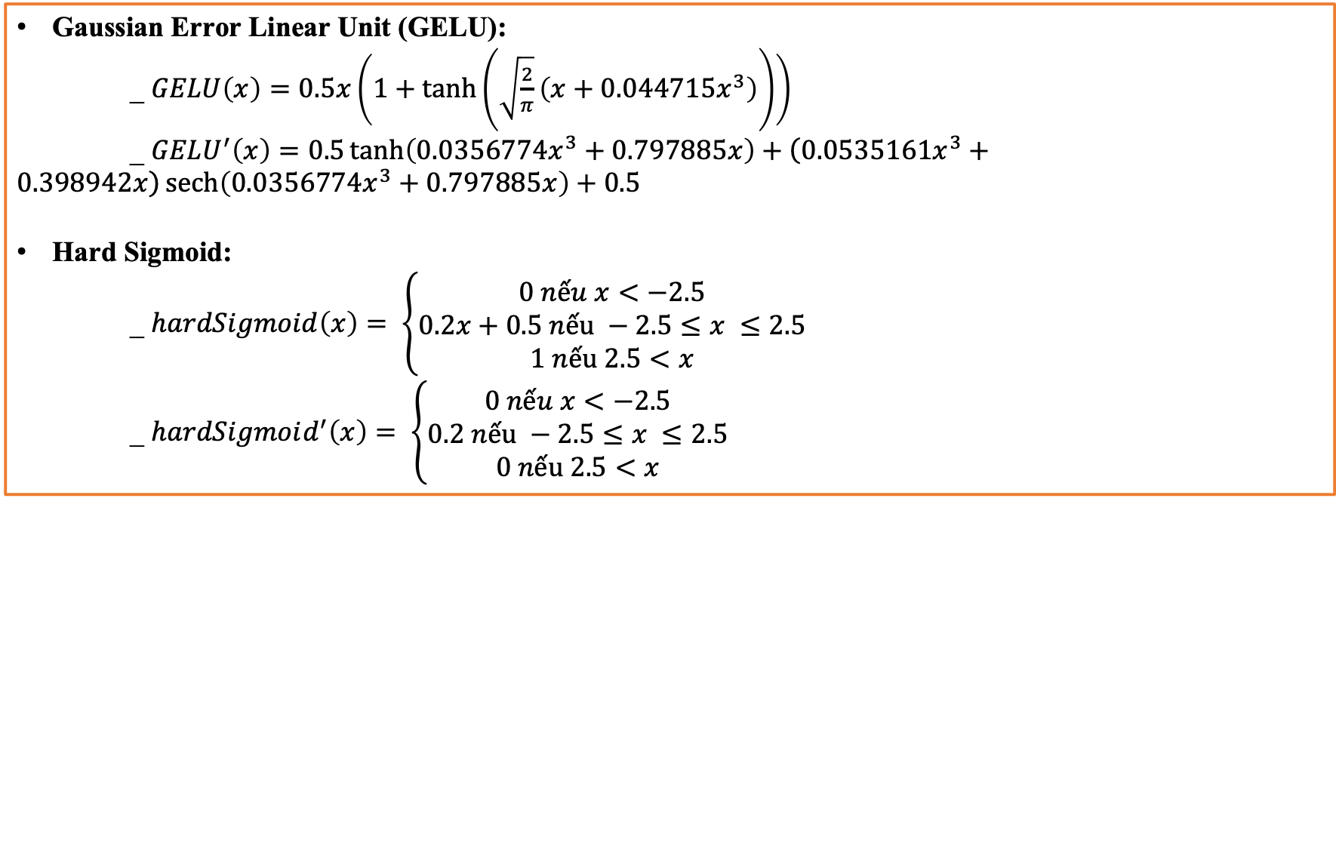
Problem 04
Introduction
Gaussian Error Linear Unit (GELU):
_ $GELU\left(x\right)=0.5x\left(1+\tanh\left(\sqrt{\frac{2}{π}}\left(x+0.044715x^{3}\right)\right)\right)$
_ $GELU^{′}\left(x\right)=0.5\tanh\left(0.0356774x^{3}+0.797885x\right)+\left(0.0535161x^{3}+0.398942x\right)\operatorname{sech}\left(0.0356774x^{3}+0.797885x\right)+0.5$
Hard Sigmoid:
_ $hardSigmoid\left(x\right)= \left\{\begin{aligned}0 nếu x<−2.5 \\ 0.2x+0.5 nếu −2.5≤x ≤2.5 \\ 1 nếu 2.5<x\end{aligned}\right.$
_ $hardSigmoid^{′}\left(x\right)= \left\{\begin{aligned}0 nếu x<−2.5 \\ 0.2 nếu −2.5≤x ≤2.5 \\ 0 nếu 2.5<x\end{aligned}\right.$

Slide 29
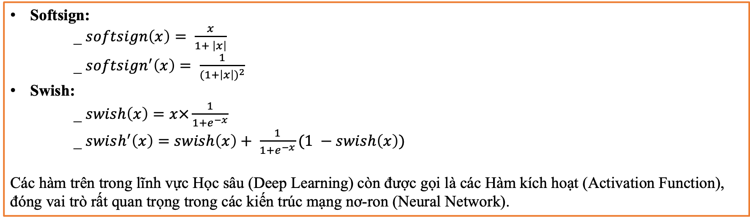
Problem 04
Introduction
Softsign:
_ $softsign\left(x\right)= \frac{x}{1+ \left|x\right|}$
_ $softsign^{′}\left(x\right)= \frac{1}{{(1+\left|x\right|)}^{2}}$
Swish:
_ $swish\left(x\right)=x×\frac{1}{1+e^{−x}}$
_ $swish^{′}\left(x\right)=swish\left(x\right)+ \frac{1}{1+e^{−x}}(1 −swish\left(x\right))$
Các hàm trên trong lĩnh vực Học sâu (Deep Learning) còn được gọi là các Hàm kích hoạt (Activation Function), đóng vai trò rất quan trọng trong các kiến trúc mạng nơ-ron (Neural Network).

Slide 30
Problem 04
Introduction
1 import numpy as np
2 import matplotlib.pyplot as plt
3
4 def plot(data, output, output_derivative, activation_name)
x = np.array(list(sorted(data)))
6 y = np.array(list(sorted(output)))
7 y_derivative = np.array(list(sorted(output_derivative)))
8 ax = plt.gca()
9 ax.spines[’top’].set_color(’none’)
10 ax.spines[’left’].set_position(’zero’)
11 ax.spines[’right’].set_color(’none’)
12 ax.spines[’bottom’].set_position(’zero’)
13 plt.xlim(-np.pi, np.pi)
14 plt.plot(x, y, color=’orange’, label=activation_name)
15 plt.plot(x, y_derivative, color=’green’, label=f’{activation_name}_derivative’)
16 plt.grid(True)
17 plt.legend()
18 plt.show()

Slide 31
Problem 04
Introduction
Các bạn hãy thực hiện viết chương trình Python khai báo các hàm trên với một số yêu cầu sau:
Xây dựng một hàm tổng hợp các hàm kích hoạt, cho phép lựa chọn hàm kích hoạt mong muốn thông qua tham số đầu vào và trả về giá trị hàm kích hoạt và giá trị đạo hàm của hàm kích hoạt tương ứng. Đồng thời, in ra hình ảnh vẽ trên đồ thị các kết quả trên.
I/O:
_ Input: Một list các số bất kì và tên hàm kích hoạt mong muốn sử dụng.
_ Output: Giá trị hàm kích hoạt, giá trị đạo hàm hàm kích hoạt và hình vẽ của kết quả trên trục tọa độ.

Slide 32
Problem 04
How to solve?
Define function for all activation functions (as well as their derivative).
Define a function that take two parameters: values (list), activation_name (str)
Create conditional sentences to decide which activation function to be used (based on activation_name)
If match then calculate activation value and its derivative of input values. Else return ‘Activation name invalid’ and break the function.
Print activation_name
Print input data
Print activation value
Print activation derivative value
Plot the computed actitvation and derivative value (used the given plot function)

Slide 33
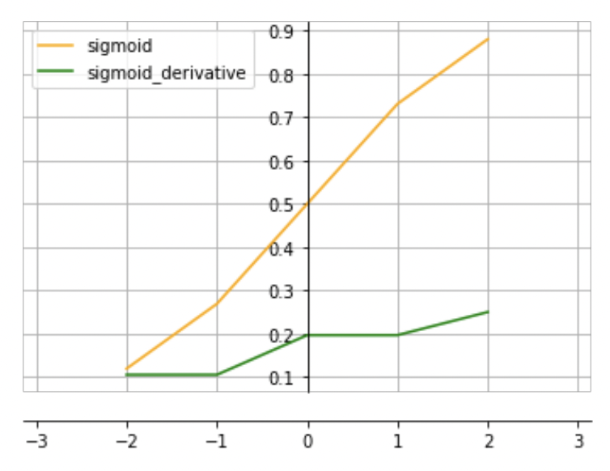
Problem 04
Introduction
1 data = [ -2 , -1 , 0 , 1 , 2]
2 exercise3 ( data , activation_name =’sigmoid ’)
3 >>>
4 Activation function : sigmoid
5 Original data : [ -2 , -1 , 0 , 1 , 2]
6 sigmoid ( data ) = [0.11920292202211757 , 0.2689414213699951 , 0.5 ,
0.7310585786300049 , 0.8807970779778823]
7 sigmoid_derivative ( data ) = [0.10499358540350653 , 0.19661193324148185 , 0.25 ,
0.19661193324148185 , 0.10499358540350662]

Slide 34
Problem 05
Introduction
Problem 05 (OPTIONAL): Trong lập trình, bài toán tìm kiếm phần tử trong list là một trong những bài
toán lập trình cơ bản, với input đầu vào là một list và phần tử ta muốn tìm kiếm x, output sẽ là chỉ mục i (index) hay còn được gọi là vị trí của phần tử x trong list. Binary Search là một trong những thuật toán giải quyết vấn đề này, với các bước thực hiện nhau:
a) Từ list đầu vào, sắp xếp lại các phần tử của list theo thứ tự tăng dần. Nếu list đã được sắp xếp sẵn thì không cần thực hiện bước này.
b) Khởi tạo 2 biến left = 0 và right = len(list) − 1. Hai biến này dùng để xác định biên tìm kiếm trong list.
c) Sử dụng phần tử ở giữa của list làm giá trị cho biến mid (có thể tận dụng hai biến left, right đã khởi tạo phía trên để tìm).
d) Kiểm tra nếu giá trị của biến mid bằng với giá trị phần tử muốn tìm kiếm x → Trả về chỉ mục của biến mid và kết thúc chương trình. Nếu không, ta xét tiếp như sau:
• Nếu mid > x, gán biến mid bằng giá trị của phần tử nằm giữa vị trí left và vị trí right = index(mid) − 1 trong list.
• Nếu mid < x, gán biến mid bằng giá trị của phần tử nằm giữa vị trí left = index(mid) + 1 và right trong list.
e) Lặp lại bước (d) cho tới khi mid = x. Nếu không tìm được giá trị mid nào bằng với giá trị x cần tìm, trả về -1.

Slide 35
Problem 05
Binary Search
0 | 1 | 2 | 3 | 4 | 5 | 6
10 | 30 | 50 | 80 | 100 | 120 | 200
Search for x = 30
left=0 | 1 | 2 | mid=3 | 4 | 5 | right=6
10 | 30 | 50 | 80 | 100 | 120 | 200
mid=80 > x => left=0, right=mid-1
left=0 | mid=1 | right=2 | 3 | 4 | 5 | 6
10 | 30 | 50 | 80 | 100 | 120 | 200
mid=30 = x => return index(mid) = 1

Slide 36
Problem 05
Binary Search
0 | 1 | 2 | 3 | 4 | 5 | 6 | 7 | 8 | 9 | 10
10 | 30 | 50 | 80 | 100 | 120 | 200 | 300 | 450 | 500 | 600
120
50
450
10
80
200
500
30
100
300
600

Slide 37
Problem 05
How to solve?
Declare left, right variables to store the index of start and end element of search range.
While left less or equal than right then:
a) Calcualte mid index by take the average of left and right
b) Check if lst[mid] == x: return mid
c) else check if lst[mid] < x: Update left = mid + 1
d) else check if lst[mid] > x: Update right = mid – 1
3. Return -1

Slide 38
Questions
?

